Slide 1


LLM

Slide 2
План лекции
аввимипа
Что такое LLM?
Обучение LLM
Особенности архитектуры современных LLM
Использование LLM
Notes:
Нормализация.
В данном случае все значения будут находиться в диапазоне от 0 до 1. Дискретные бинарные значения определяются как 0 и 1.
Обычно мы нормализуем данные при выполнении некоторого типа анализа, в котором у нас есть несколько переменных, измеряемых в разных масштабах, и мы хотим, чтобы каждая из переменных имела одинаковый диапазон.
Стандартизация позволяет устранить возможное влияние отклонений по какому-либо признаку. Стандартизация приводит все исходные значения набора данных, независимо от их начальных распределений и единиц измерения, к набору значений из распределения с нулевым средним и стандартным отклонением, равным 1.

Slide 3

LLM. Что это такое?
LLM (Large Language Model) - большая языковая модель, обученная на задачу генерации ответа на какую либо инструкцию
Notes:
Нормализация.
В данном случае все значения будут находиться в диапазоне от 0 до 1. Дискретные бинарные значения определяются как 0 и 1.
Обычно мы нормализуем данные при выполнении некоторого типа анализа, в котором у нас есть несколько переменных, измеряемых в разных масштабах, и мы хотим, чтобы каждая из переменных имела одинаковый диапазон.
Стандартизация позволяет устранить возможное влияние отклонений по какому-либо признаку. Стандартизация приводит все исходные значения набора данных, независимо от их начальных распределений и единиц измерения, к набору значений из распределения с нулевым средним и стандартным отклонением, равным 1.

Slide 4
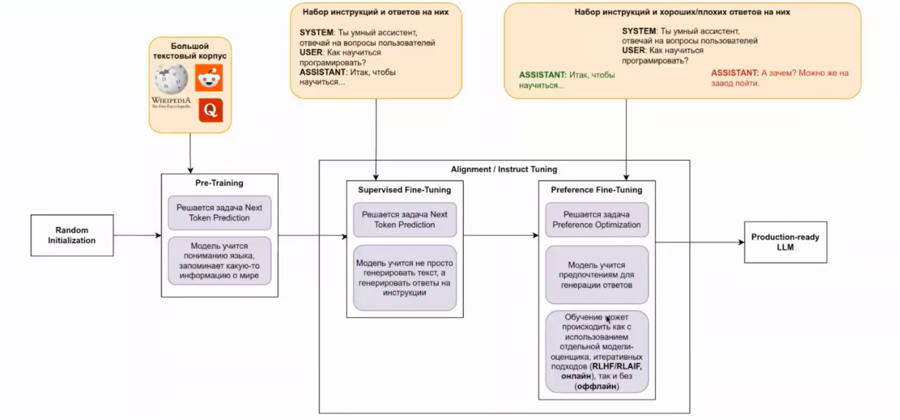
Обучение LLM
Notes:
Нормализация.
В данном случае все значения будут находиться в диапазоне от 0 до 1. Дискретные бинарные значения определяются как 0 и 1.
Обычно мы нормализуем данные при выполнении некоторого типа анализа, в котором у нас есть несколько переменных, измеряемых в разных масштабах, и мы хотим, чтобы каждая из переменных имела одинаковый диапазон.
Стандартизация позволяет устранить возможное влияние отклонений по какому-либо признаку. Стандартизация приводит все исходные значения набора данных, независимо от их начальных распределений и единиц измерения, к набору значений из распределения с нулевым средним и стандартным отклонением, равным 1.

Slide 5
Архитектура LLM
Transformer Decoder - как основа модели
RoPE в качестве позиционного кодирования
RMSNorm вместо LayerNorm
Более эффективные реализации Attention
Модификации MultiHead Attention
Mixture Of Experts (DeepSeek V3, LlaMa 4 и пр.)
Notes:
Нормализация.
В данном случае все значения будут находиться в диапазоне от 0 до 1. Дискретные бинарные значения определяются как 0 и 1.
Обычно мы нормализуем данные при выполнении некоторого типа анализа, в котором у нас есть несколько переменных, измеряемых в разных масштабах, и мы хотим, чтобы каждая из переменных имела одинаковый диапазон.
Стандартизация позволяет устранить возможное влияние отклонений по какому-либо признаку. Стандартизация приводит все исходные значения набора данных, независимо от их начальных распределений и единиц измерения, к набору значений из распределения с нулевым средним и стандартным отклонением, равным 1.

Slide 6
Нормализация в LLM

Slide 7
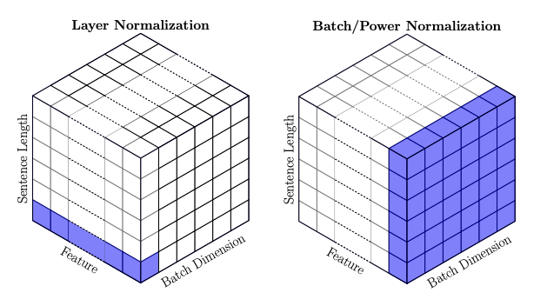
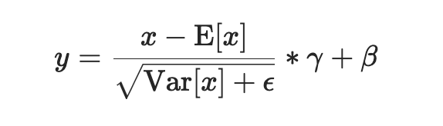
LayerNorm. Почему не BatchNorm?
https://arxiv.org/pdf/1607.06450
Notes:
Нормализация.
В данном случае все значения будут находиться в диапазоне от 0 до 1. Дискретные бинарные значения определяются как 0 и 1.
Обычно мы нормализуем данные при выполнении некоторого типа анализа, в котором у нас есть несколько переменных, измеряемых в разных масштабах, и мы хотим, чтобы каждая из переменных имела одинаковый диапазон.
Стандартизация позволяет устранить возможное влияние отклонений по какому-либо признаку. Стандартизация приводит все исходные значения набора данных, независимо от их начальных распределений и единиц измерения, к набору значений из распределения с нулевым средним и стандартным отклонением, равным 1.

Slide 8
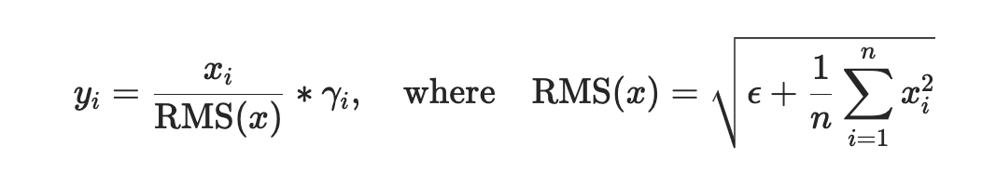
RMSNorm
По сути это LeyerNorm без сдвига на среднее
https://arxiv.org/pdf/1910.07467
Notes:
Нормализация.
В данном случае все значения будут находиться в диапазоне от 0 до 1. Дискретные бинарные значения определяются как 0 и 1.
Обычно мы нормализуем данные при выполнении некоторого типа анализа, в котором у нас есть несколько переменных, измеряемых в разных масштабах, и мы хотим, чтобы каждая из переменных имела одинаковый диапазон.
Стандартизация позволяет устранить возможное влияние отклонений по какому-либо признаку. Стандартизация приводит все исходные значения набора данных, независимо от их начальных распределений и единиц измерения, к набору значений из распределения с нулевым средним и стандартным отклонением, равным 1.

Slide 9
Модификации Attention

Slide 10
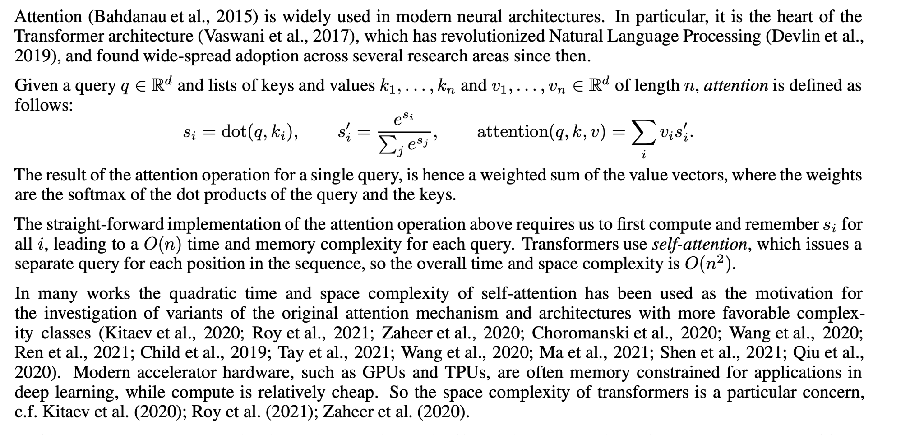
Vanilla Attention
https://arxiv.org/abs/2112.05682
Notes:
Нормализация.
В данном случае все значения будут находиться в диапазоне от 0 до 1. Дискретные бинарные значения определяются как 0 и 1.
Обычно мы нормализуем данные при выполнении некоторого типа анализа, в котором у нас есть несколько переменных, измеряемых в разных масштабах, и мы хотим, чтобы каждая из переменных имела одинаковый диапазон.
Стандартизация позволяет устранить возможное влияние отклонений по какому-либо признаку. Стандартизация приводит все исходные значения набора данных, независимо от их начальных распределений и единиц измерения, к набору значений из распределения с нулевым средним и стандартным отклонением, равным 1.

Slide 11
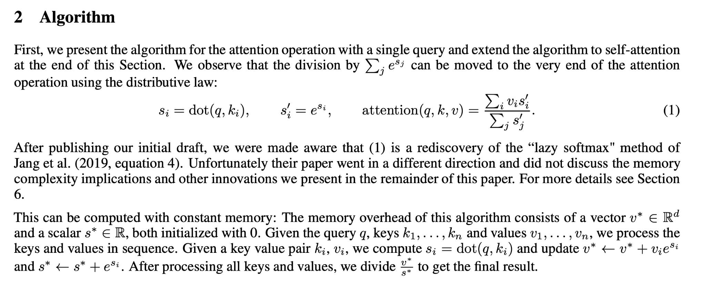
Memory Efficient Attention
https://arxiv.org/abs/2112.05682
Notes:
Нормализация.
В данном случае все значения будут находиться в диапазоне от 0 до 1. Дискретные бинарные значения определяются как 0 и 1.
Обычно мы нормализуем данные при выполнении некоторого типа анализа, в котором у нас есть несколько переменных, измеряемых в разных масштабах, и мы хотим, чтобы каждая из переменных имела одинаковый диапазон.
Стандартизация позволяет устранить возможное влияние отклонений по какому-либо признаку. Стандартизация приводит все исходные значения набора данных, независимо от их начальных распределений и единиц измерения, к набору значений из распределения с нулевым средним и стандартным отклонением, равным 1.

Slide 12
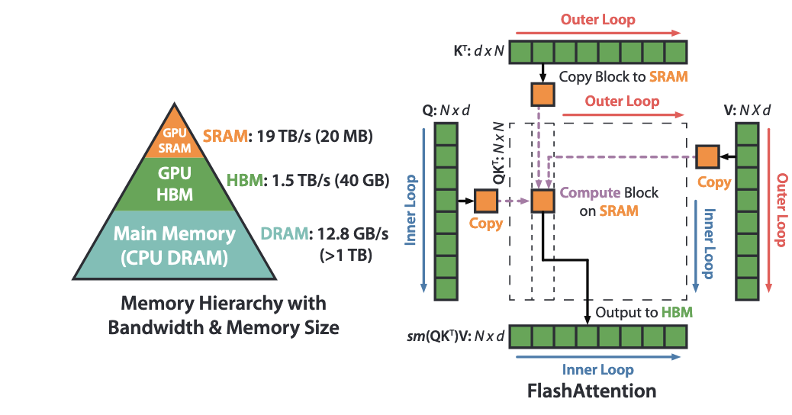
Flash Attention
Использование особенностей GPU блоков для более эффективного подсчета Attention
https://arxiv.org/abs/2112.05682
Notes:
Нормализация.
В данном случае все значения будут находиться в диапазоне от 0 до 1. Дискретные бинарные значения определяются как 0 и 1.
Обычно мы нормализуем данные при выполнении некоторого типа анализа, в котором у нас есть несколько переменных, измеряемых в разных масштабах, и мы хотим, чтобы каждая из переменных имела одинаковый диапазон.
Стандартизация позволяет устранить возможное влияние отклонений по какому-либо признаку. Стандартизация приводит все исходные значения набора данных, независимо от их начальных распределений и единиц измерения, к набору значений из распределения с нулевым средним и стандартным отклонением, равным 1.

Slide 13
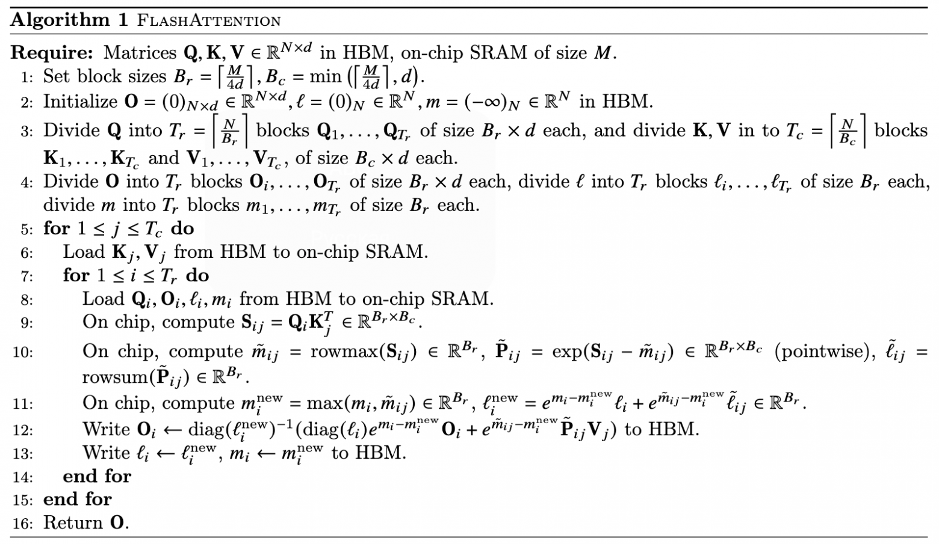
Flash Attention
https://arxiv.org/abs/2112.05682
Notes:
Нормализация.
В данном случае все значения будут находиться в диапазоне от 0 до 1. Дискретные бинарные значения определяются как 0 и 1.
Обычно мы нормализуем данные при выполнении некоторого типа анализа, в котором у нас есть несколько переменных, измеряемых в разных масштабах, и мы хотим, чтобы каждая из переменных имела одинаковый диапазон.
Стандартизация позволяет устранить возможное влияние отклонений по какому-либо признаку. Стандартизация приводит все исходные значения набора данных, независимо от их начальных распределений и единиц измерения, к набору значений из распределения с нулевым средним и стандартным отклонением, равным 1.

Slide 14
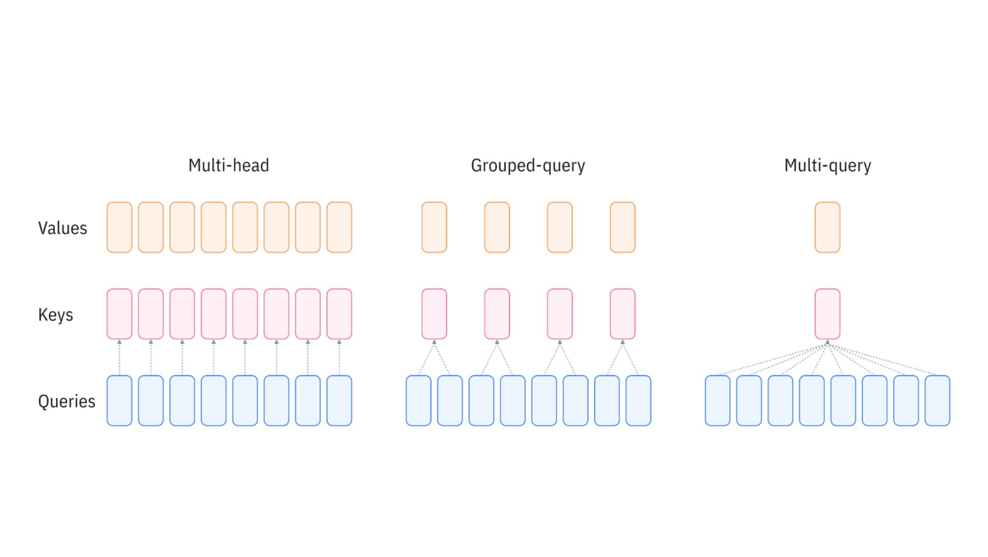
Grouped-query Attention
A
SoftMax
Embedding
B
embedding_dim x vocab_size
Notes:
Нормализация.
В данном случае все значения будут находиться в диапазоне от 0 до 1. Дискретные бинарные значения определяются как 0 и 1.
Обычно мы нормализуем данные при выполнении некоторого типа анализа, в котором у нас есть несколько переменных, измеряемых в разных масштабах, и мы хотим, чтобы каждая из переменных имела одинаковый диапазон.
Стандартизация позволяет устранить возможное влияние отклонений по какому-либо признаку. Стандартизация приводит все исходные значения набора данных, независимо от их начальных распределений и единиц измерения, к набору значений из распределения с нулевым средним и стандартным отклонением, равным 1.

Slide 15
Позиционное кодирование в LLM

Slide 16
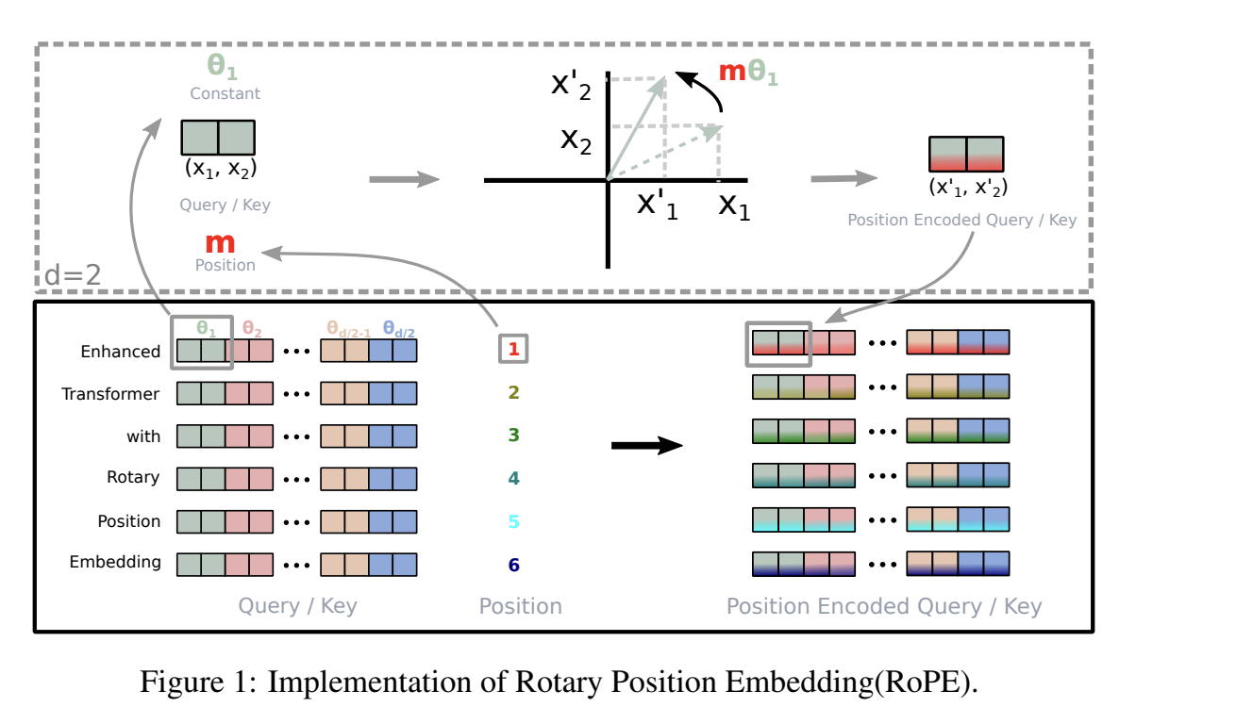
RoPE
https://arxiv.org/pdf/2104.09864
Notes:
Нормализация.
В данном случае все значения будут находиться в диапазоне от 0 до 1. Дискретные бинарные значения определяются как 0 и 1.
Обычно мы нормализуем данные при выполнении некоторого типа анализа, в котором у нас есть несколько переменных, измеряемых в разных масштабах, и мы хотим, чтобы каждая из переменных имела одинаковый диапазон.
Стандартизация позволяет устранить возможное влияние отклонений по какому-либо признаку. Стандартизация приводит все исходные значения набора данных, независимо от их начальных распределений и единиц измерения, к набору значений из распределения с нулевым средним и стандартным отклонением, равным 1.

Slide 17
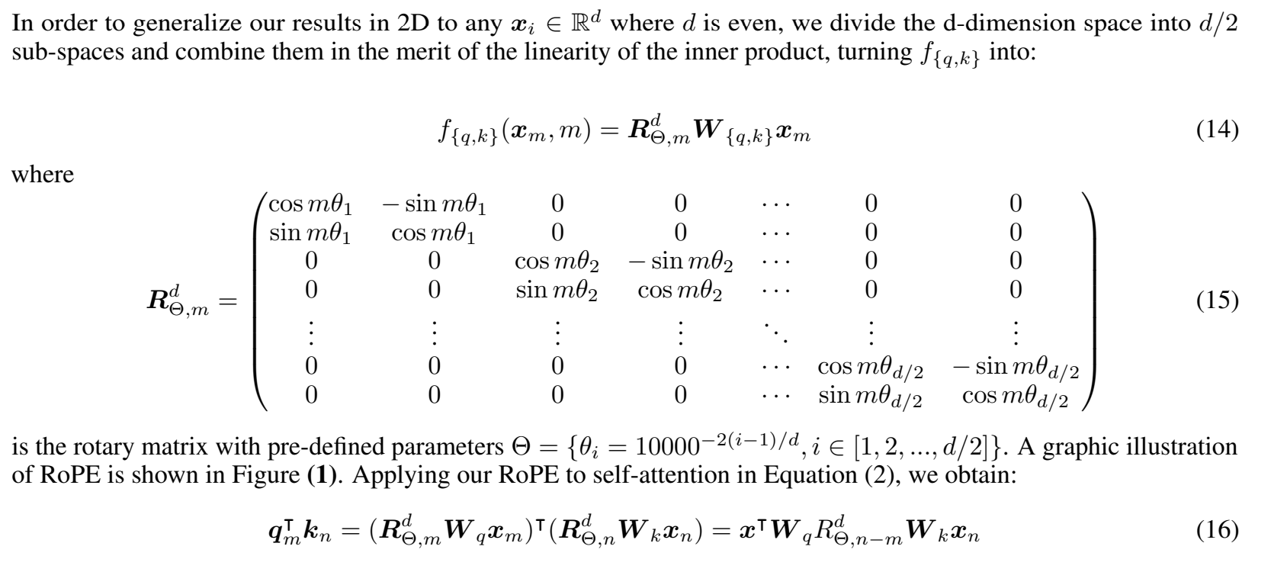
RoPE
https://arxiv.org/pdf/2104.09864
Notes:
Нормализация.
В данном случае все значения будут находиться в диапазоне от 0 до 1. Дискретные бинарные значения определяются как 0 и 1.
Обычно мы нормализуем данные при выполнении некоторого типа анализа, в котором у нас есть несколько переменных, измеряемых в разных масштабах, и мы хотим, чтобы каждая из переменных имела одинаковый диапазон.
Стандартизация позволяет устранить возможное влияние отклонений по какому-либо признаку. Стандартизация приводит все исходные значения набора данных, независимо от их начальных распределений и единиц измерения, к набору значений из распределения с нулевым средним и стандартным отклонением, равным 1.

Slide 18
RoPE, NoPE, iRoPE
NoPE - не использовать позиционные эмбединги вовсе
interleave RoPE - чередоавние NoPE и RoPE в соотношении 1:3
https://arxiv.org/html/2501.18795v1
Notes:
Нормализация.
В данном случае все значения будут находиться в диапазоне от 0 до 1. Дискретные бинарные значения определяются как 0 и 1.
Обычно мы нормализуем данные при выполнении некоторого типа анализа, в котором у нас есть несколько переменных, измеряемых в разных масштабах, и мы хотим, чтобы каждая из переменных имела одинаковый диапазон.
Стандартизация позволяет устранить возможное влияние отклонений по какому-либо признаку. Стандартизация приводит все исходные значения набора данных, независимо от их начальных распределений и единиц измерения, к набору значений из распределения с нулевым средним и стандартным отклонением, равным 1.

Slide 19
Mixture Of Experts

Slide 20
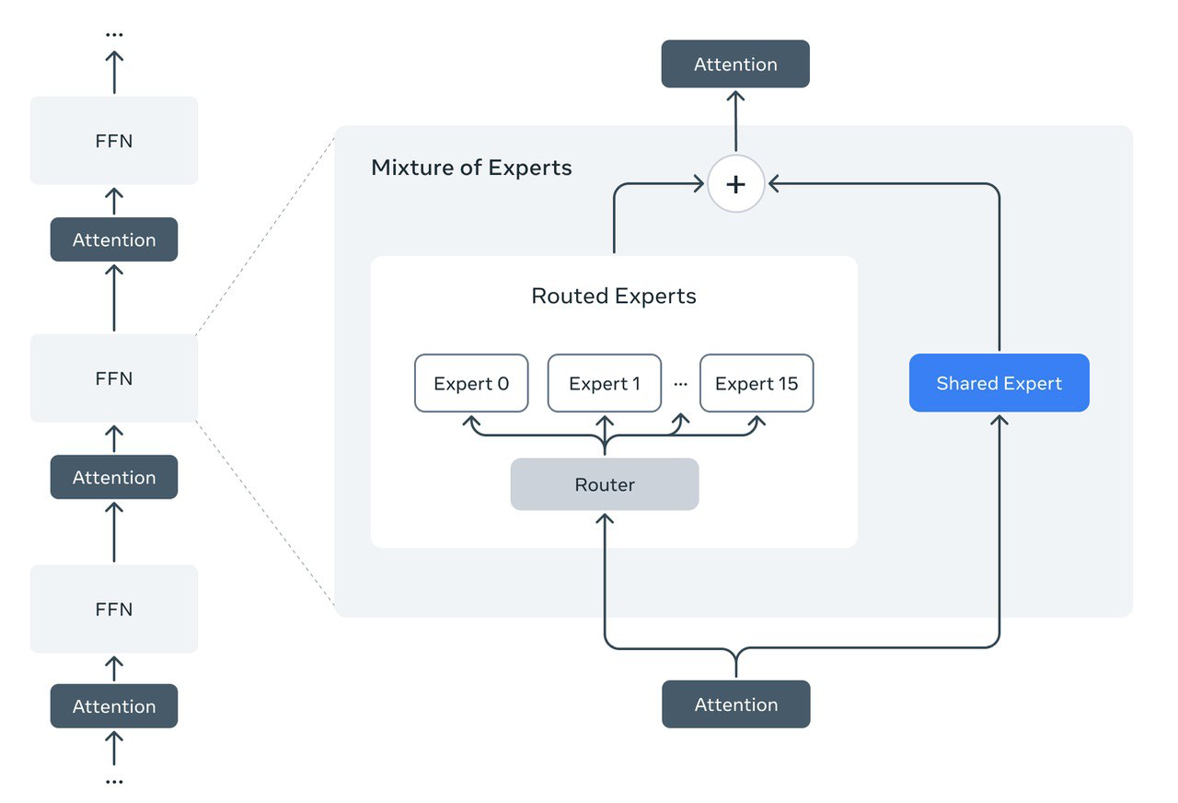
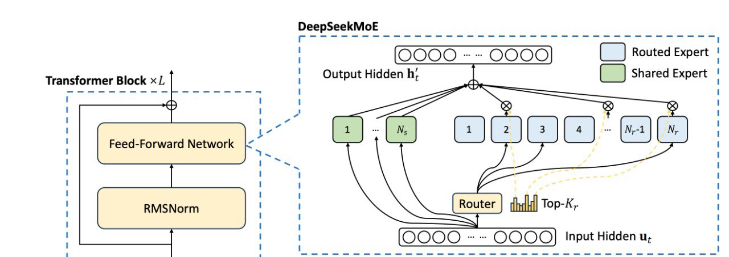
MoE
LlaMa - Дашь списать домашку?
DeepSeek - Да, только не списывай точь в точь, чтобы не спалили
LlaMa -Ок
Notes:
Нормализация.
В данном случае все значения будут находиться в диапазоне от 0 до 1. Дискретные бинарные значения определяются как 0 и 1.
Обычно мы нормализуем данные при выполнении некоторого типа анализа, в котором у нас есть несколько переменных, измеряемых в разных масштабах, и мы хотим, чтобы каждая из переменных имела одинаковый диапазон.
Стандартизация позволяет устранить возможное влияние отклонений по какому-либо признаку. Стандартизация приводит все исходные значения набора данных, независимо от их начальных распределений и единиц измерения, к набору значений из распределения с нулевым средним и стандартным отклонением, равным 1.

Slide 21
MoE
Что вообще означает что у LlaMa 4 Maverick 128 экспертов?
Notes:
Нормализация.
В данном случае все значения будут находиться в диапазоне от 0 до 1. Дискретные бинарные значения определяются как 0 и 1.
Обычно мы нормализуем данные при выполнении некоторого типа анализа, в котором у нас есть несколько переменных, измеряемых в разных масштабах, и мы хотим, чтобы каждая из переменных имела одинаковый диапазон.
Стандартизация позволяет устранить возможное влияние отклонений по какому-либо признаку. Стандартизация приводит все исходные значения набора данных, независимо от их начальных распределений и единиц измерения, к набору значений из распределения с нулевым средним и стандартным отклонением, равным 1.

Slide 22
Использование LLM

Slide 23
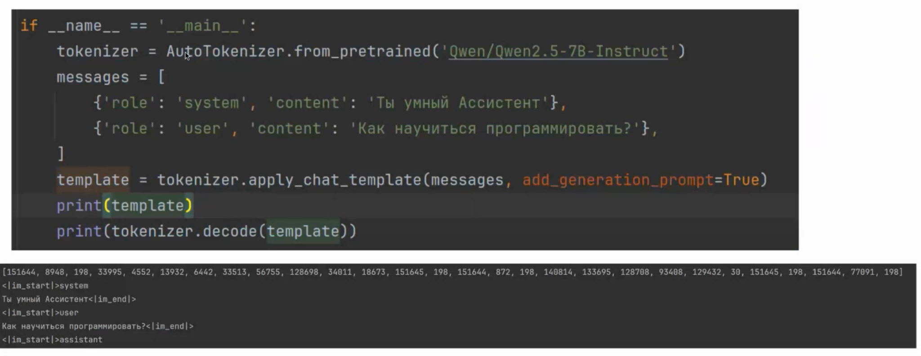
ChatTemplate
LLM работает с сообщениями, а не простым текстом
Для перевода этих сообщений в строку, которая уже будет токенизироваться используют ChatTemplate
Notes:
Нормализация.
В данном случае все значения будут находиться в диапазоне от 0 до 1. Дискретные бинарные значения определяются как 0 и 1.
Обычно мы нормализуем данные при выполнении некоторого типа анализа, в котором у нас есть несколько переменных, измеряемых в разных масштабах, и мы хотим, чтобы каждая из переменных имела одинаковый диапазон.
Стандартизация позволяет устранить возможное влияние отклонений по какому-либо признаку. Стандартизация приводит все исходные значения набора данных, независимо от их начальных распределений и единиц измерения, к набору значений из распределения с нулевым средним и стандартным отклонением, равным 1.

Slide 24
Prompts
Промпты - инструкции, которые мы подаем на вход LLM
Соответственно ремесло, то как эти инструкции сформировать и есть prompt engineering
Notes:
Нормализация.
В данном случае все значения будут находиться в диапазоне от 0 до 1. Дискретные бинарные значения определяются как 0 и 1.
Обычно мы нормализуем данные при выполнении некоторого типа анализа, в котором у нас есть несколько переменных, измеряемых в разных масштабах, и мы хотим, чтобы каждая из переменных имела одинаковый диапазон.
Стандартизация позволяет устранить возможное влияние отклонений по какому-либо признаку. Стандартизация приводит все исходные значения набора данных, независимо от их начальных распределений и единиц измерения, к набору значений из распределения с нулевым средним и стандартным отклонением, равным 1.

Slide 25
Роли
system - задаются основные инструкции, которые модель должны выполнить.
user - запрос пользователя
assistant - ответ от модели, который может включать текст или запрос на вызов инструментов.
tool - сообщение, используемое для передачи результатов вызова инструмента обратно в модель после получения внешних данных или обработки. Используется с моделями чата, которые поддерживают вызов инструментов.
Notes:
Нормализация.
В данном случае все значения будут находиться в диапазоне от 0 до 1. Дискретные бинарные значения определяются как 0 и 1.
Обычно мы нормализуем данные при выполнении некоторого типа анализа, в котором у нас есть несколько переменных, измеряемых в разных масштабах, и мы хотим, чтобы каждая из переменных имела одинаковый диапазон.
Стандартизация позволяет устранить возможное влияние отклонений по какому-либо признаку. Стандартизация приводит все исходные значения набора данных, независимо от их начальных распределений и единиц измерения, к набору значений из распределения с нулевым средним и стандартным отклонением, равным 1.

Slide 26
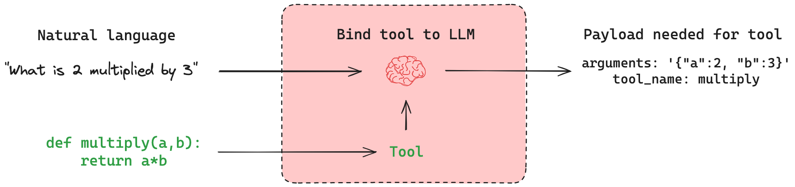
Tool Calling
Tool Calling используется для того, чтобы дать доступ LLM к инструментам внешнего мира
Вызов API
Выполнение кода на Python
Взаимодействие с игровой средой
Notes:
Нормализация.
В данном случае все значения будут находиться в диапазоне от 0 до 1. Дискретные бинарные значения определяются как 0 и 1.
Обычно мы нормализуем данные при выполнении некоторого типа анализа, в котором у нас есть несколько переменных, измеряемых в разных масштабах, и мы хотим, чтобы каждая из переменных имела одинаковый диапазон.
Стандартизация позволяет устранить возможное влияние отклонений по какому-либо признаку. Стандартизация приводит все исходные значения набора данных, независимо от их начальных распределений и единиц измерения, к набору значений из распределения с нулевым средним и стандартным отклонением, равным 1.

Slide 27
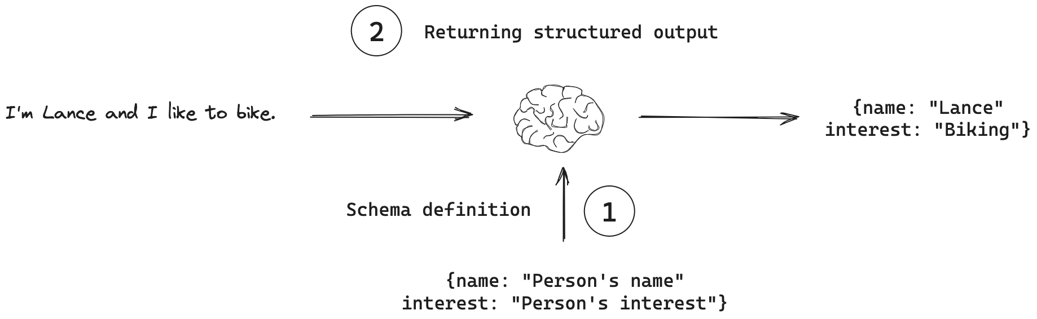
JSON Output
Иногда нужно строго задать формат ответа модели в виде конкретной JSON Схемы
Notes:
Нормализация.
В данном случае все значения будут находиться в диапазоне от 0 до 1. Дискретные бинарные значения определяются как 0 и 1.
Обычно мы нормализуем данные при выполнении некоторого типа анализа, в котором у нас есть несколько переменных, измеряемых в разных масштабах, и мы хотим, чтобы каждая из переменных имела одинаковый диапазон.
Стандартизация позволяет устранить возможное влияние отклонений по какому-либо признаку. Стандартизация приводит все исходные значения набора данных, независимо от их начальных распределений и единиц измерения, к набору значений из распределения с нулевым средним и стандартным отклонением, равным 1.

Slide 28
JSON Output
Иногда нужно строго задать формат ответа модели в виде конкретной JSON Схемы
Notes:
Нормализация.
В данном случае все значения будут находиться в диапазоне от 0 до 1. Дискретные бинарные значения определяются как 0 и 1.
Обычно мы нормализуем данные при выполнении некоторого типа анализа, в котором у нас есть несколько переменных, измеряемых в разных масштабах, и мы хотим, чтобы каждая из переменных имела одинаковый диапазон.
Стандартизация позволяет устранить возможное влияние отклонений по какому-либо признаку. Стандартизация приводит все исходные значения набора данных, независимо от их начальных распределений и единиц измерения, к набору значений из распределения с нулевым средним и стандартным отклонением, равным 1.

Slide 29
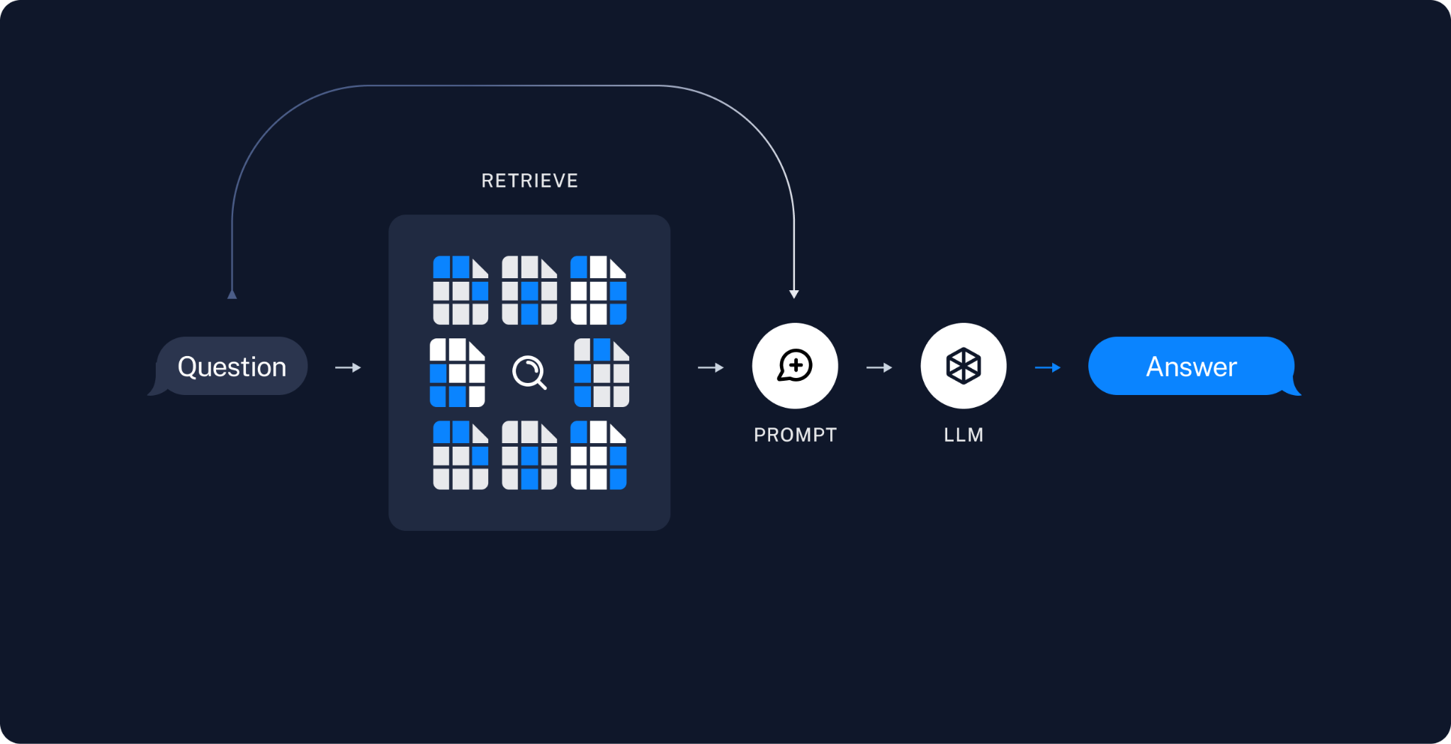
RAG
Насыщение LLM контекстом из базы знаний для ответа на вопрос пользователей
Notes:
Нормализация.
В данном случае все значения будут находиться в диапазоне от 0 до 1. Дискретные бинарные значения определяются как 0 и 1.
Обычно мы нормализуем данные при выполнении некоторого типа анализа, в котором у нас есть несколько переменных, измеряемых в разных масштабах, и мы хотим, чтобы каждая из переменных имела одинаковый диапазон.
Стандартизация позволяет устранить возможное влияние отклонений по какому-либо признаку. Стандартизация приводит все исходные значения набора данных, независимо от их начальных распределений и единиц измерения, к набору значений из распределения с нулевым средним и стандартным отклонением, равным 1.

Slide 30
